Slide 1
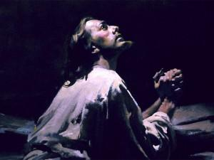
Lección 11
13 de junio 2026
REVESES
TEXTO CLAVE: Romanos 5:3- 5
Escuela Sabática – 2° Trimestre de 2026

Slide 2
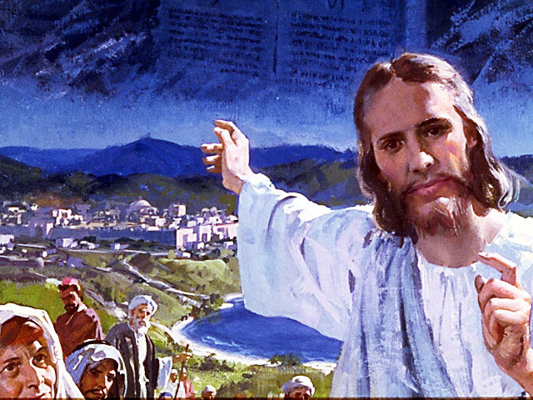
I. OBJETIVO: ¿Qué enseñar y aprender?
Aprendamos a ser, un discípulo que aprende en las tribulaciones la paciencia y el buen carácter.
APRENDIZAJE POR NIVELES:
SABER: Entender que, las pruebas de las tribulaciones nos prepara el carácter.
SENTIR: El deseo de ser paciente en los desafíos y reveses de la vida.
HACER: La decisión de vivir por fe y no por vista.

Slide 3

II. MOTIVAR: ¿Cómo motivar y cómo enseñar?
Con preguntas motivadoras, presentando necesidades y casos de la vida:
¿Las tribulaciones preparan el carácter para alcanzar la esperanza?
¿El carácter del patriarca Job fue probado y salió puro como el oro?
¿Qué mensaje le alcanzarías a aquel que esté enfrentando dificultades?

Slide 4
III. EXPLORA: 1.¿Las tribulaciones preparan el carácter para alcanzar la esperanza? Marcos 4:35- 41
Sí. La Escritura nos dice: “Que la tribulación produce paciencia; y la paciencia produce un carácter aprobado; y el carácter alienta la esperanza.” (Rom. 5:3- 5)
El Señor Jesucristo quiere que crezcamos en la fe, que tengamos la fe de Jesús como humano, con este propósito permitió la tormenta en el Mar de Galilea. (Mar. 5:35- 41)
“Jesús sabía que se desataría una tormenta, pero les sugirió que fueran de todos modos. Tenía que enseñar una importante lección; seguir a Cristo no significa una vida sin problemas, pero garantiza que él estaría con nosotros en situaciones difíciles.” (GEB 116)

Slide 5
2. ¿El carácter del patriarca Job fue probado y salió puro como el oro? Job 23:10, 11
Sí. “La enfermedad fue la prueba más dura; ponía en riesgo su paciencia, su confianza y su fe. Sin embargo, en medio del dolor, Job demostró que amaba a Dios. Su fe salió más brillante, como el oro que el fuego purifica.” (PR 112)
“Tres amigos vinieron a visitarlo… sus amigos lo culparon, diciendo que tenía algún pecado oculto del que debía arrepentirse (Job 8, 11, 15; Id)”
“Nosotros vivimos en medio de esta misma batalla. Satanás nos aflige con dolor, sufrimiento, pérdidas y dificultades como parte del plan para distorsionar la imagen que tenemos de un Dios amoroso.” (Id)
Notes:
GEB

Slide 6
3. ¿Qué mensaje le alcanzarías a aquel que esté enfrentando dificultades? Filipenses 4:4, 7, 12, 13
Dios nos dice mediante su Palabra Escrita: “Amados, estad firmes en el Señor… El Señor está cerca. Por nada estéis afanosos, sino sean conocidas vuestras peticiones delante de Dios en toda oración y ruego, con acción de gracias.” (Fil. 4:1- 6)
“La paz de Dios, que sobrepasa todo entendimiento, guardará vuestros corazones y vuestros pensamientos en Cristo Jesús… Todo lo puedo en Cristo que me fortalece.” (Fil. 4:4, 13)
“Si estás pasando por un momento difícil, acude a Dios, aférrate a sus promesas, Dios estará contigo; él te dice: No temas, yo estoy contigo.” (Isa. 41:10; RPS 118)

Slide 7
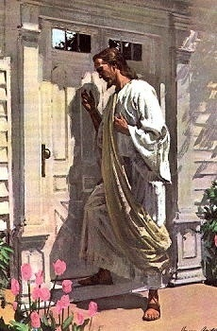
IV. APLICA:
¿Qué debo sentir al recibir estos conocimientos?
El deseo de confiar en Dios, agradecerle por sus promesas y su fidelidad a su palabra.
¿Deseas confiar en Dios?
¿Cuál es tu decisión?
V. CREA: ¿Qué haré para compartir esta lección la próxima semana? Crear oportunidades y compartir sobre como enfrentar las tribulaciones. Amén

Slide 8
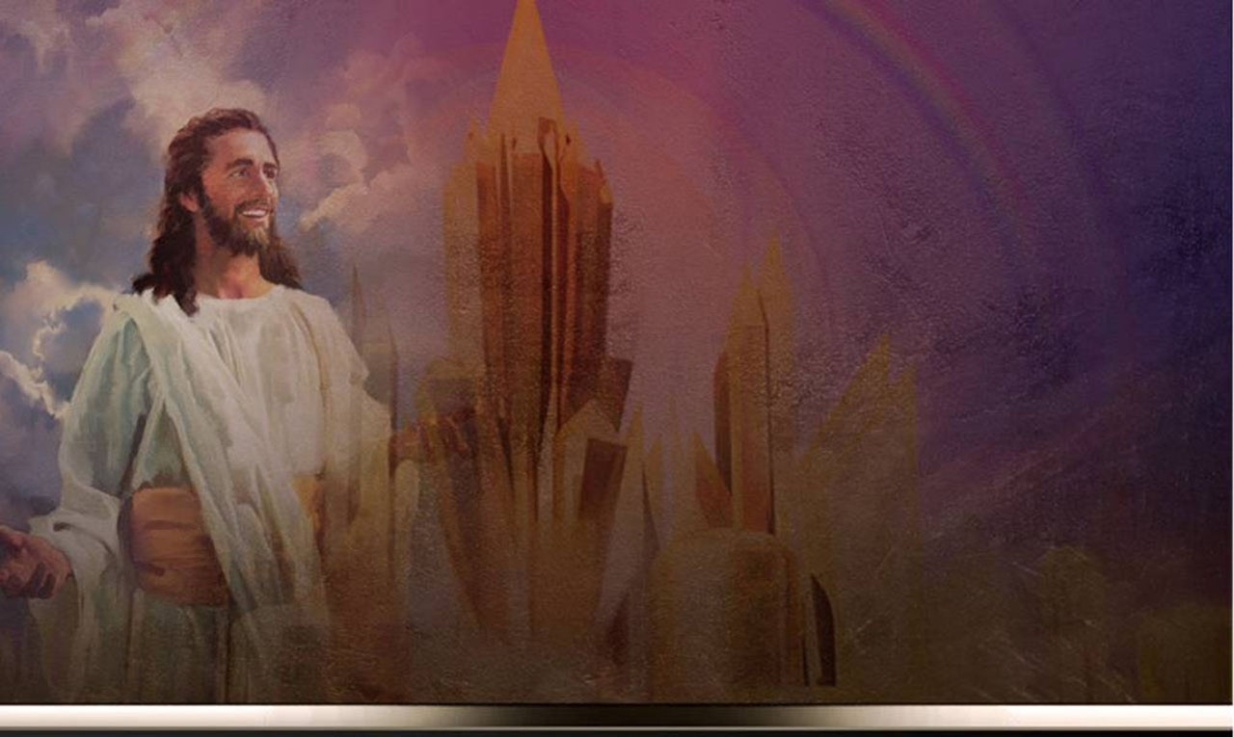

Créditos
DISEÑO ORIGINAL
Lic. Alejandrino Halire Ccahuana
http://decalogo-janohalire.blogspot.com/p/escuela-sabatica.html
Distribución
Recursos Escuela Sabática ©
Para recibir las próximas lecciones inscríbase enviando un mail a:
www.recursos-biblicos.com
Asunto: Lecciones en PowerPoint
RECURSOS BÍBLICOS
Recursos gratuitos
https://www.recursos-biblicos.com/2014/04/resumen-de-la-leccion-de-escuela-sabatica-para-segundo-trimestre-2014.html
https://es.slideshare.net/ahalirecc
Recursos
Escuela Sabática

